Slide 1
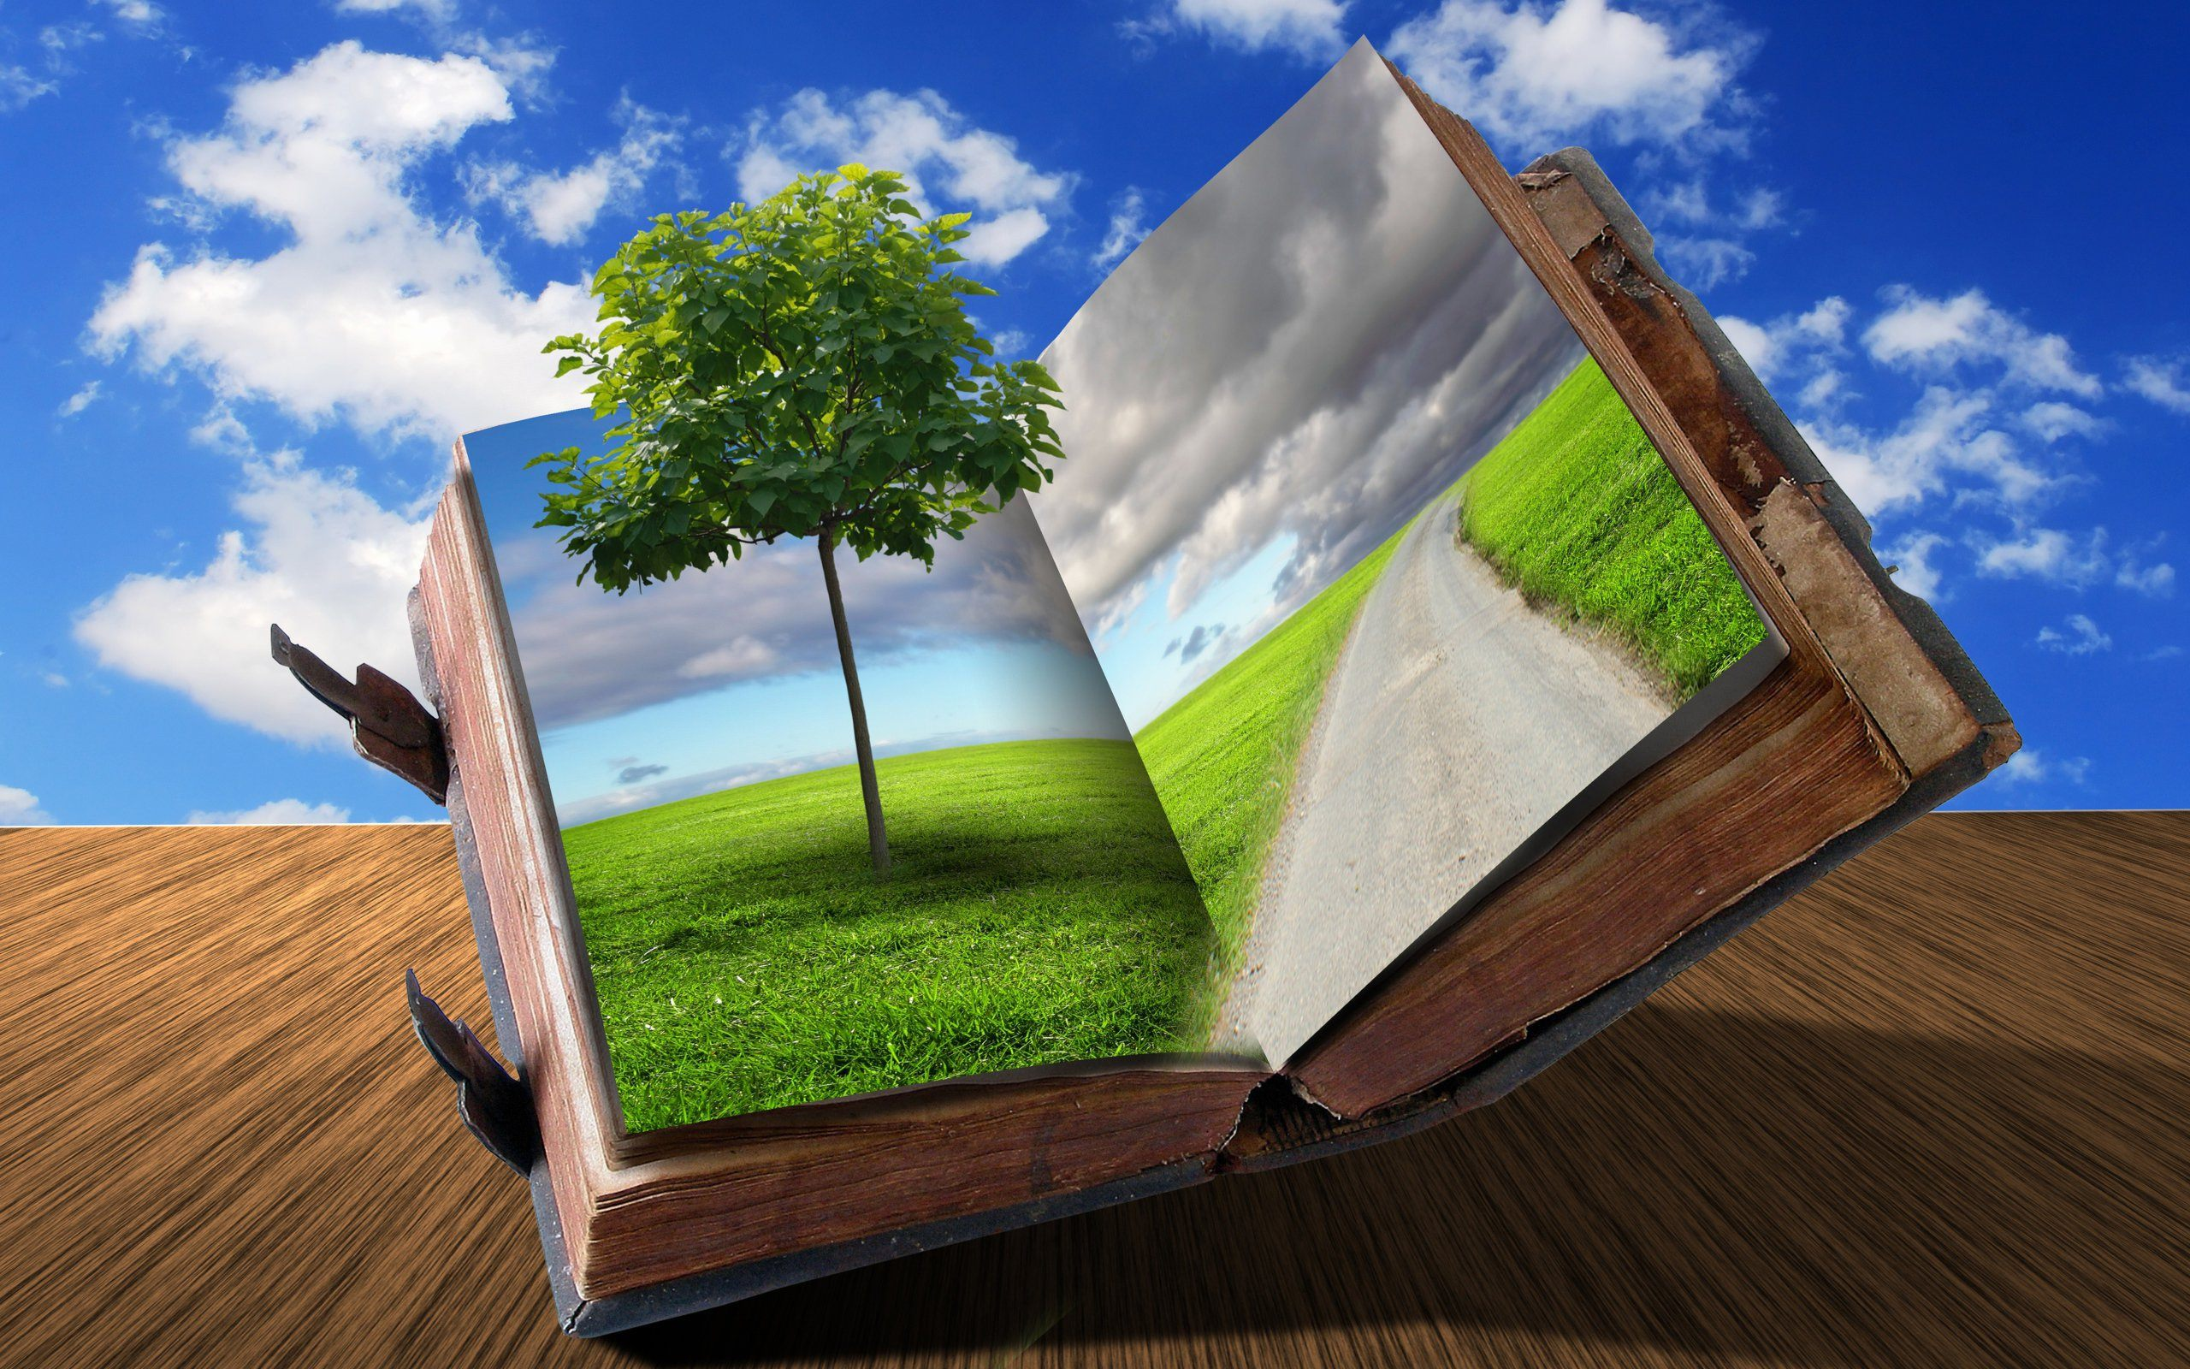
А з бу к а
природы

Slide 2
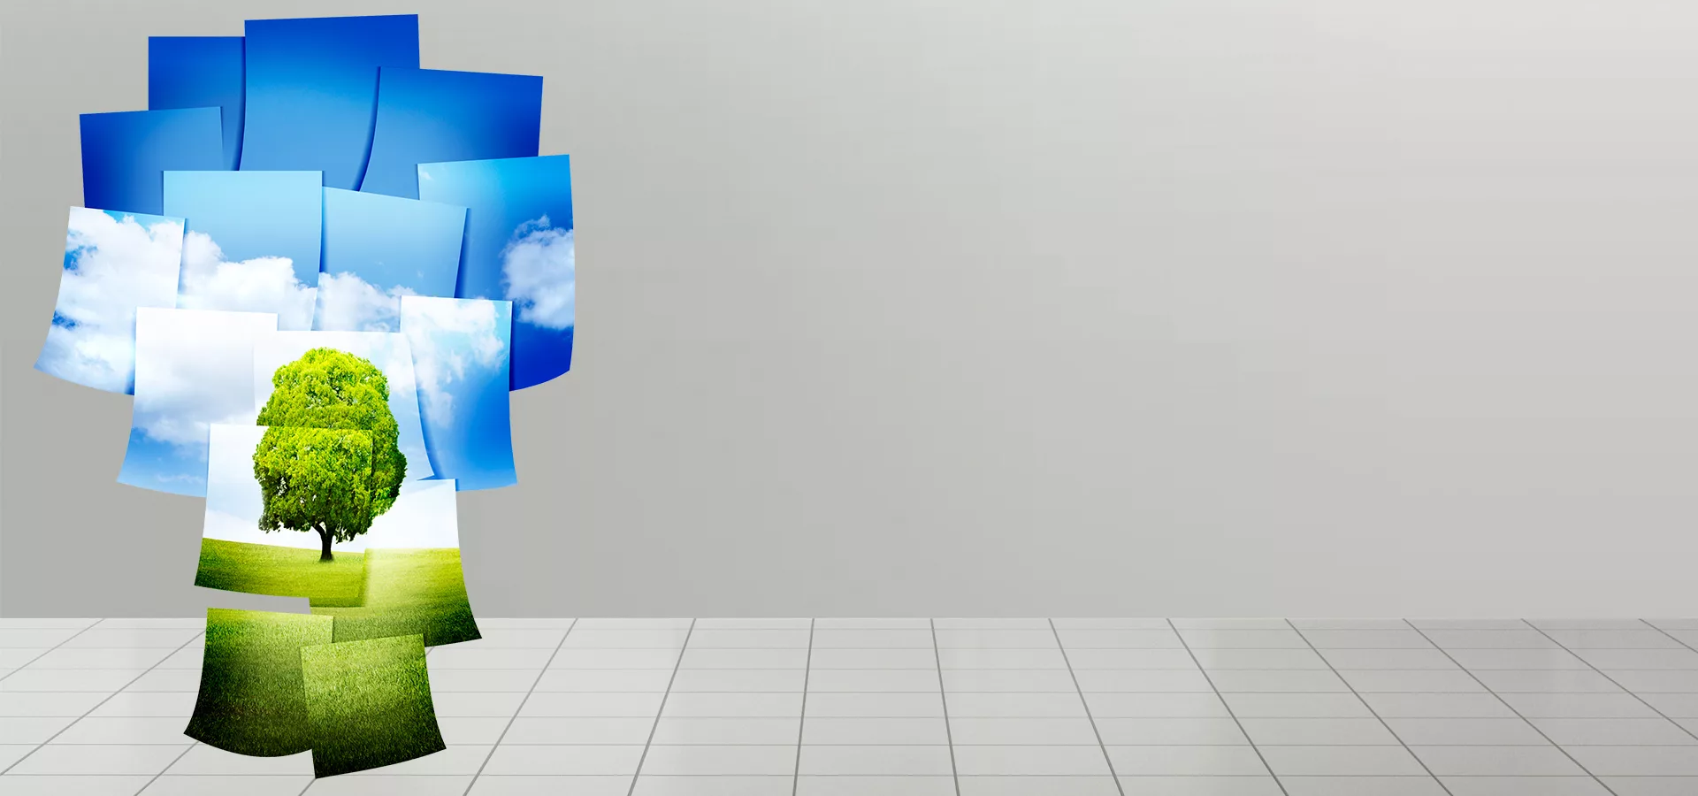
Информатика
Физика
Химия
?

Slide 3
Информатика
1
2
3
4
5
6
7
Основное меню

Slide 4
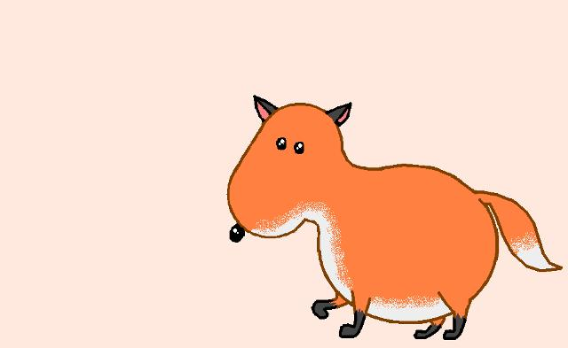
Когда появился манипулятор «мышь», то для него в русском языке некоторое время использовалось название по имени персонажа известной русской сказки. Назовите имя этого персонажа.
Правильный ответ
Колобок
К выбору задания

Slide 5
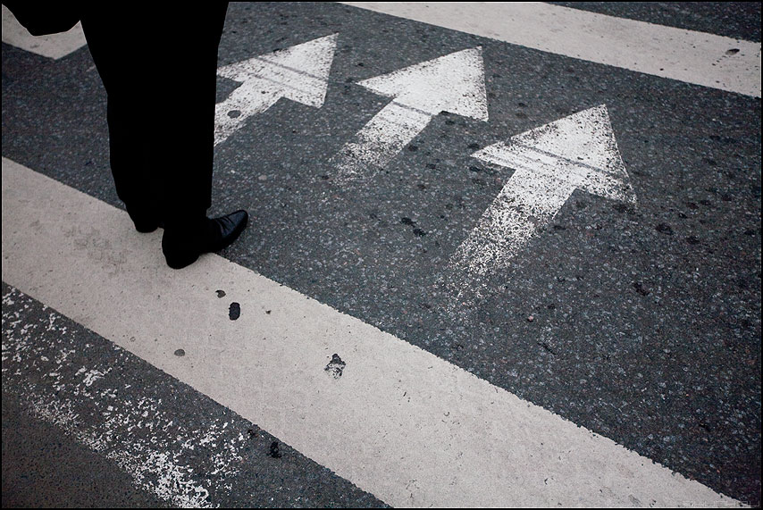
И движение ногой при ходьбе, и величина изменения параметра цикла.
Правильный ответ
шаг
К выбору задания

Slide 6
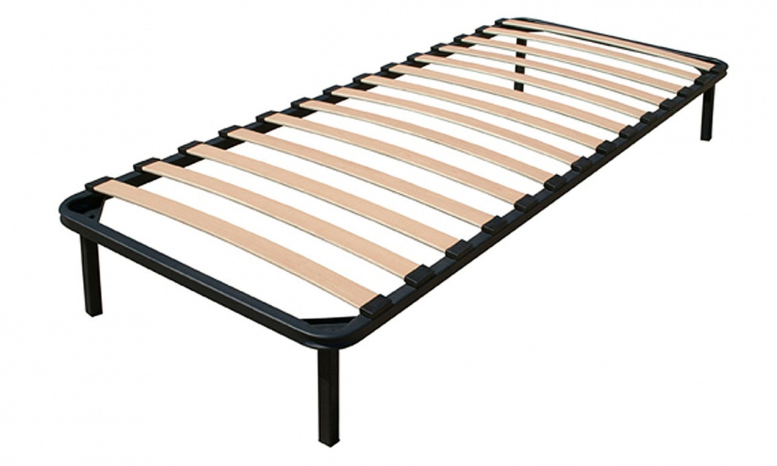
И в трапеции, и у памятника, и у системы счисления
Правильный ответ
Основание
К выбору задания

Slide 7
И искусственное русло, наполненное водой, и линия связи
Правильный ответ
Канал
К выбору задания

Slide 8
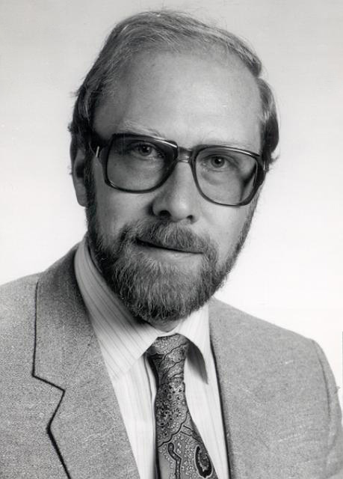
Язык программирования Pascal принадлежит к группе наиболее распространенных и популярных в мире языков программирования. Существуют многочисленные реализации языка практически для всех машинных архитектур, разработаны десятки диалектов и проблемно-ориентированных расширений языка Pascal. Кто был разработчиком языка программирования Pascal?
Правильный ответ
Никлаус
Вирт
К выбору задания

Slide 9
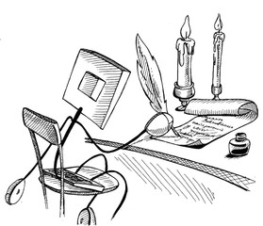
«Почерк» компьютера
Правильный ответ
Шрифт
К выбору задания

Slide 10
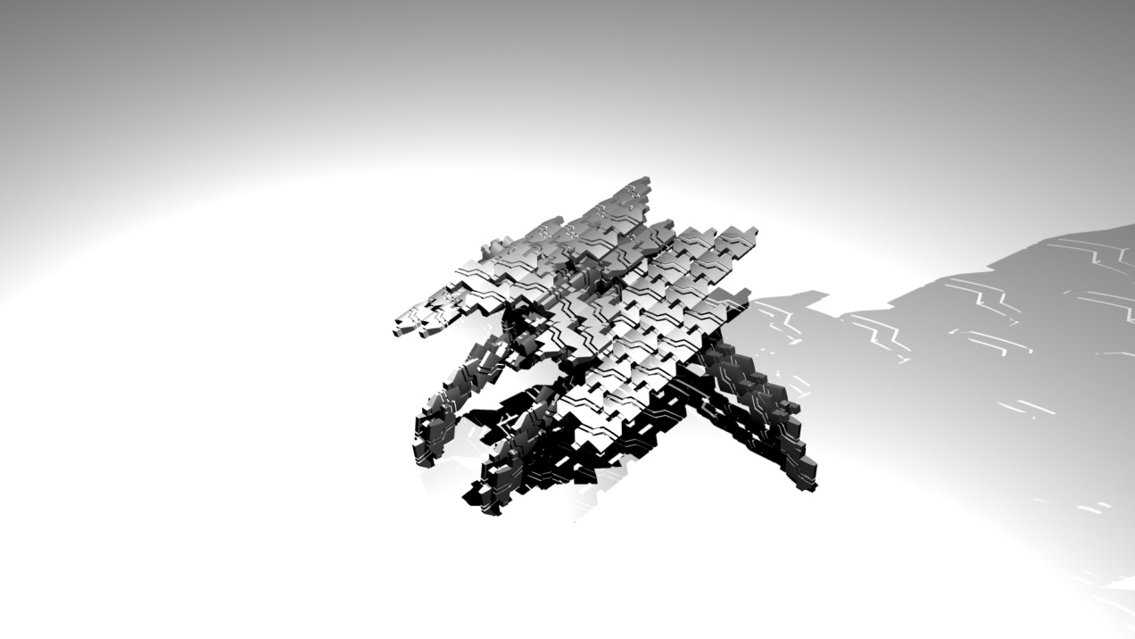
Существуют компьютерные вирусы, которые распространяются в сети. Они проникают в память компьютера из сети, вычисляют сетевые адреса других компьютеров и рассылают по этим адресам свои копии. Как называются эти вирусы?
Репликаторы
(черви)
Репликаторы (черви) уменьшают пропускную способность
сети, замедляют работу серверов. Могут размножаться
без внедрения в другие программы и иметь «начинку»
из компьютерных вирусов. («Червь Морриса» в конце 80-х
парализовал несколько глобальных сетей в США).
Правильный ответ
К выбору задания

Slide 11
Физика
1
2
3
4
5
6
7
Основное меню

Slide 12
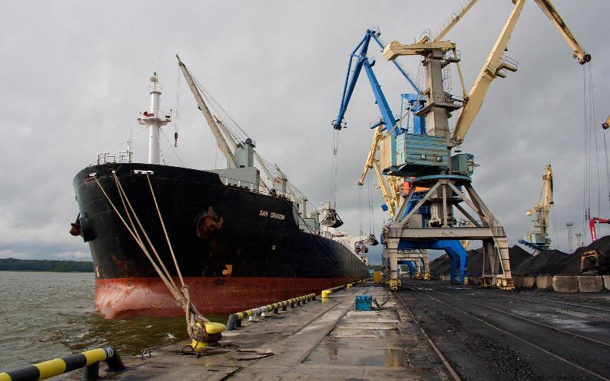
Ученый, изобретения которого используются в порту для транспортировки тяжелых грузов.
Правильный ответ
АРХИМЕД
К выбору задания

Slide 13
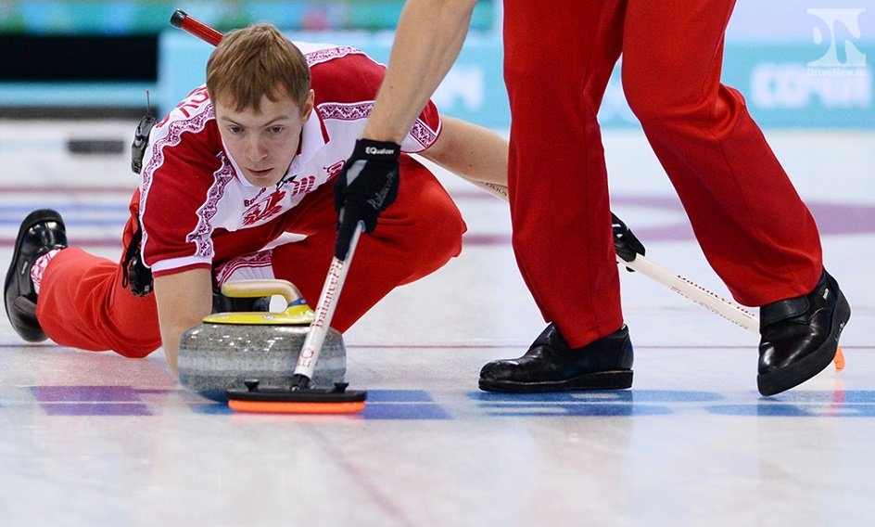
Какое явление помогает командам по кёрлингу установить свой камень ближе к центру «дома»?
Правильный ответ
ИНЕРЦИЯ
К выбору задания

Slide 14
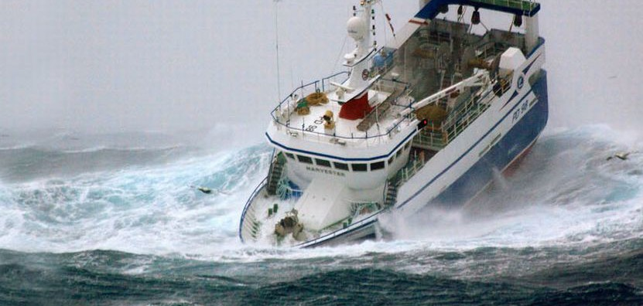
Это явление служит причиной бортовой качки судна в условиях волнения и шторма.
Правильный ответ
РЕЗОНАНС
К выбору задания

Slide 15
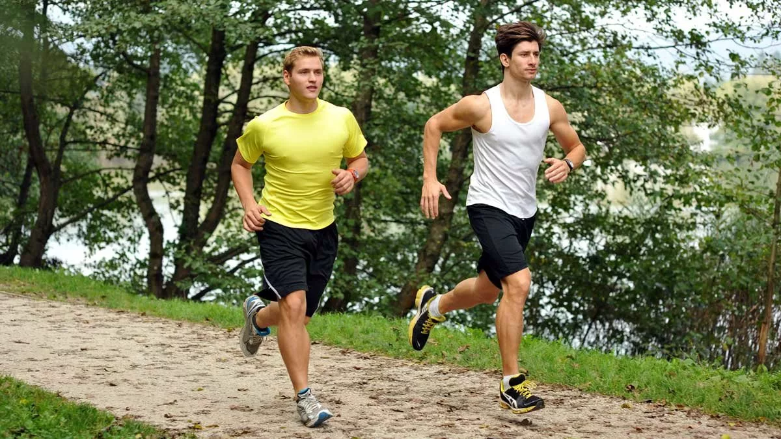
После длительной пробежки спортсмен накидывает на себя ветровку, чтобы не замёрзнуть. В чем причина охлаждения организма человека?
Правильный ответ
ИСПАРЕНИЕ
К выбору задания

Slide 16
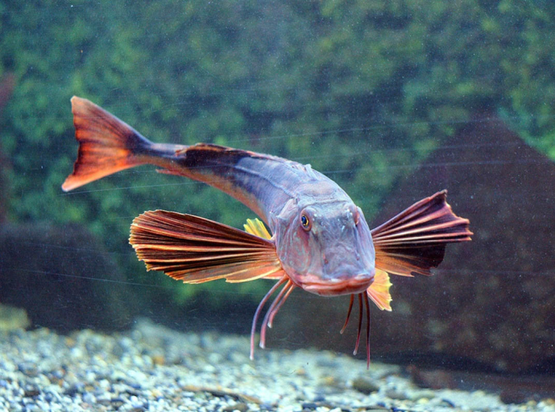
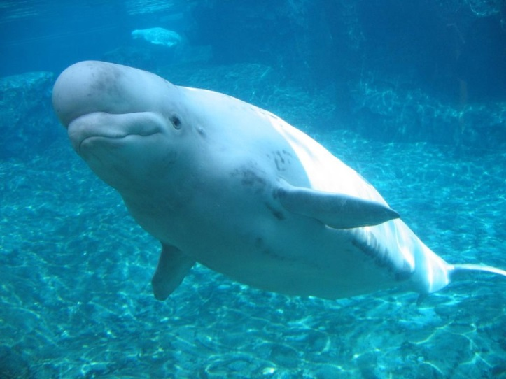
Существует поговорка «Нем, как рыба». Какое явление помогает морским обитателям общаться?
Правильный ответ
ЗВУК
К выбору задания

Slide 17
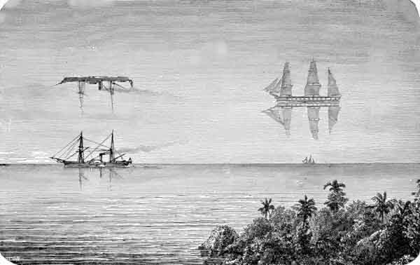
Одна из легенд о «Летучем Голландце» рассказывает, что капитан корабля поклялся продать душу дьяволу, если сможет невредимым миновать мыс и не наскочить на скалы. Однако, он не уточнил, что сделать это нужно только один раз, и потому корабль был обречён на вечные скитания. Какое явление в атмосфере наблюдают моряки, увидев корабль-призрак?
Правильный ответ
МИРАЖ
К выбору задания

Slide 18
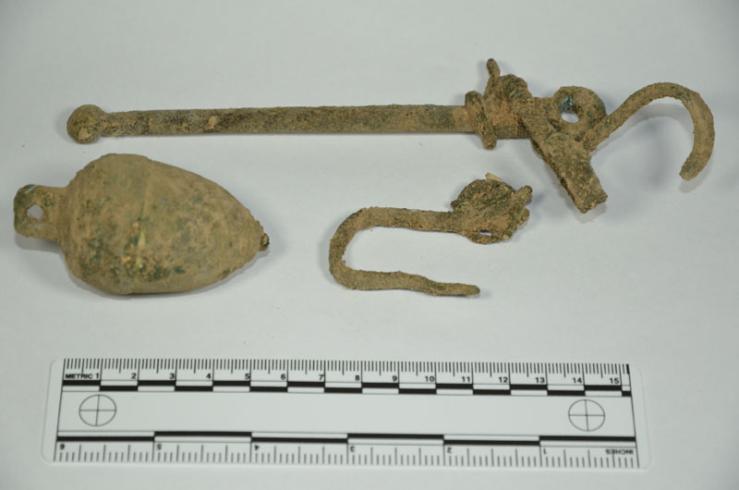
Этот прибор, первый образец которого археологи относят к V в. до н.э., по принципу действия классифицируют на рычажные, гидростатические, гидравлические, пружинные, тензометрические. Назовите прибор.
Правильный ответ
ВЕСЫ
К выбору задания

Slide 19
Химия
1
2
3
4
5
6
7
Основное меню

Slide 20
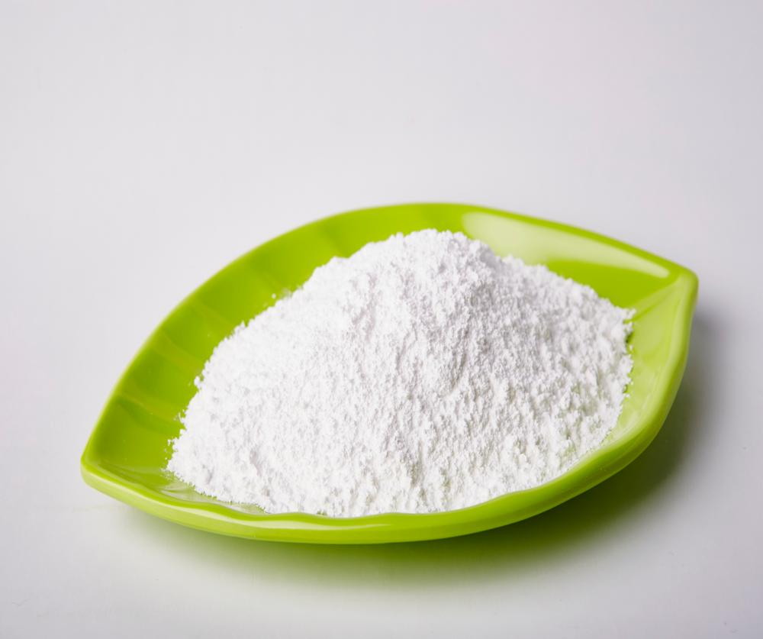
Важнейшая соль, из которой многочисленные морские животные (моллюски, раки, простейшие) строят покровы своего тела – разнообразные по форме, многоцветные по окраске раковины.
Правильный ответ
Карбонат кальция
К выбору задания

Slide 21
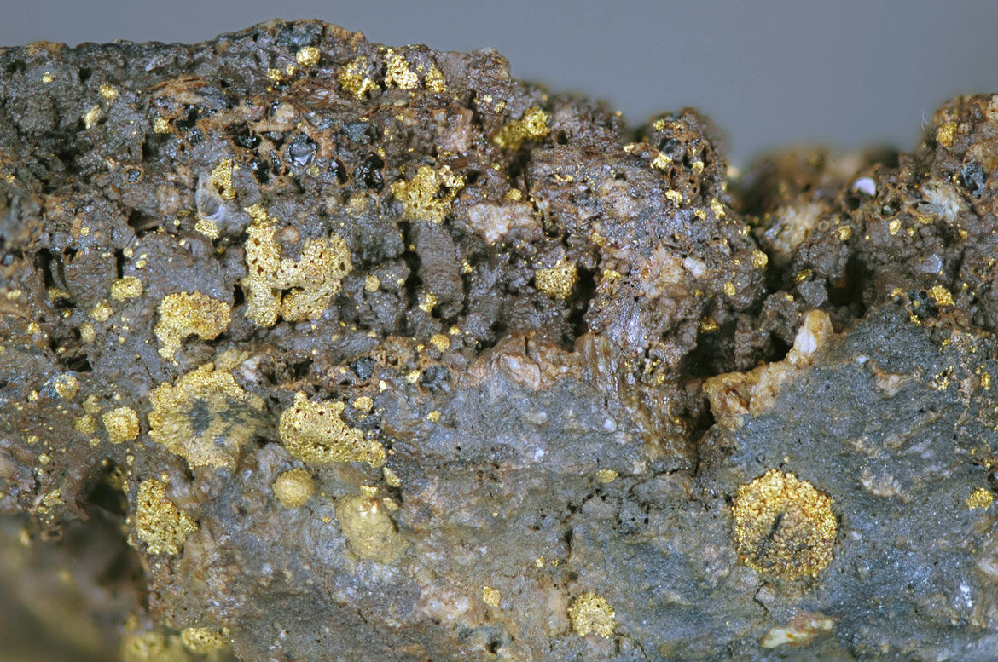
Металл, вызывающий лихорадку.
Правильный ответ
Золото
К выбору задания

Slide 22
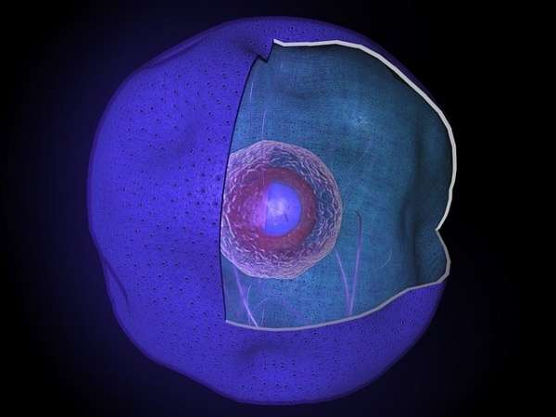
Атом, лишённый всех электронов.
Правильный ответ
Ядро
К выбору задания

Slide 23
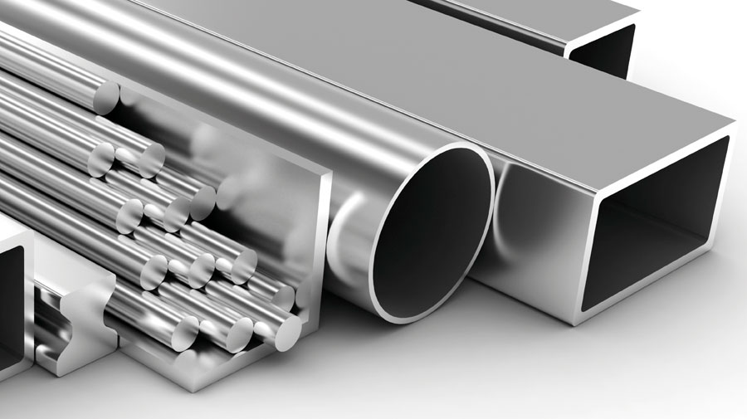
Император Наполеон III на банкете велел подать для почётных гостей приборы из очень дорогого серебристо белого металла. А всем прочим было обидно до слёз: им пришлось пользоваться обычной золотой и серебряной посудой. Из чего были изготовлены вилки?
Правильный ответ
алюминий
К выбору задания

Slide 24
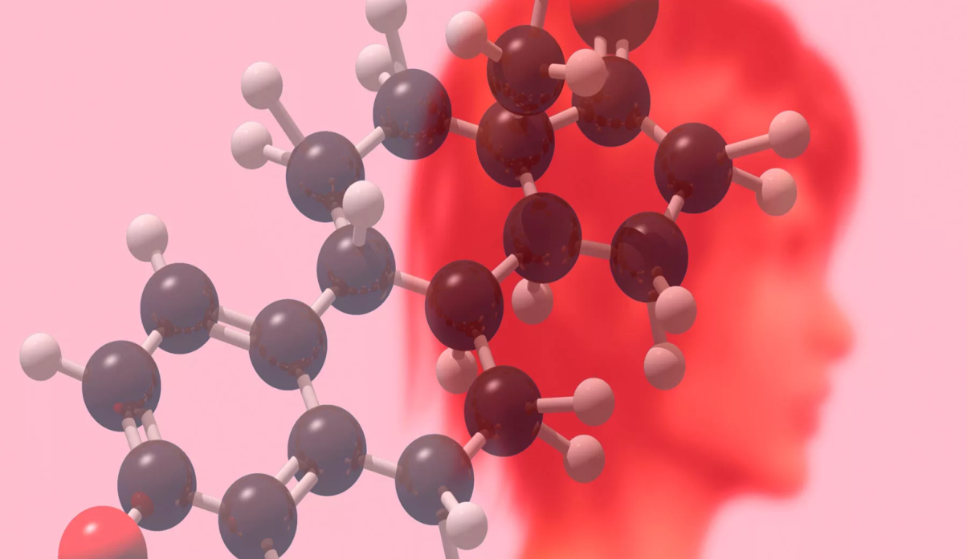
Биологически активное вещество, регулирующее работу органов и тканей человека и животного.
Правильный ответ
Гормон
К выбору задания

Slide 25
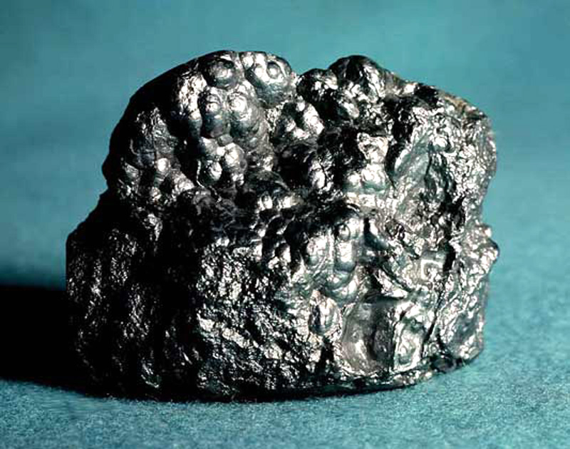
Известно, что падение Рима вызвано многими социальными, политическими и экономическими причинами. Но американские учёные – токсикологи считают, что в падении Рима повинен металл. Он входил в состав посуды, косметических красок, а также из него были сделаны трубы водопроводов. Люди вымирали. Империя чахла. Подтверждения учёных подтвердились: обнаруженные останки древних римлян содержат большое количество этого метала. Какой металл, по мнению учёных США, повинен в гибели Рима?
Правильный ответ
Свинец
К выбору задания

Slide 26
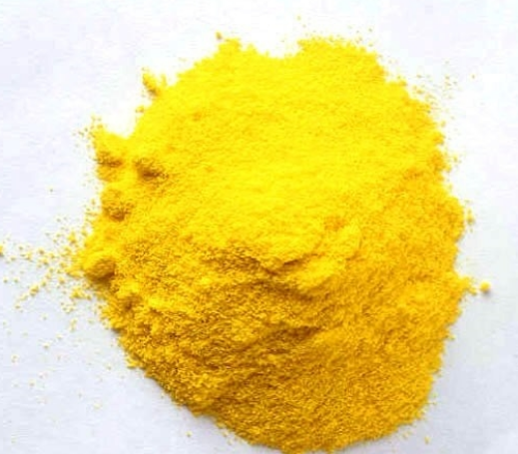
Неметалл, известный с древнейших времен. Простое вещество используют для приготовления красок, косметических и медицинских препаратов, уничтожения вредных насекомых.
Правильный ответ
сера
К выбору задания

Slide 27
Взвесим
Ваш
результат?

Slide 28
Задания для игры составлены
учителем информатики К.Е.Барановым,
учителем химии Н.Я. Курбановой,
учителем физики Е.И.Исаковой

